Slide 1
Изучение русского языка в Англии
Оксфорд

Slide 2
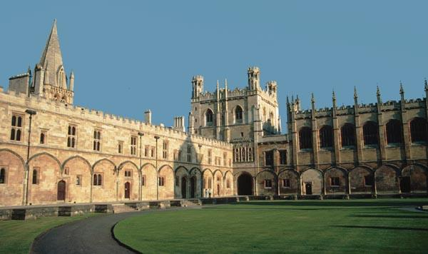

Slide 3
Оксфорд - один из первых университетов мира. Он же считается самым старым англоязычным вузом и самым знаменитым образовательным центром мира, выпускники которого добились высочайших достижений во всех сферах человеческой деятельности. Не существует точно определенной даты основания университета: занятия ведутся со второй половины XII века, с того времени, когда Генрих II запретил английским студентам обучаться в Парижском университете. Сейчас в Оксфорде обучается около 18000 студентов, четверть из них - иностранцы.

Slide 4
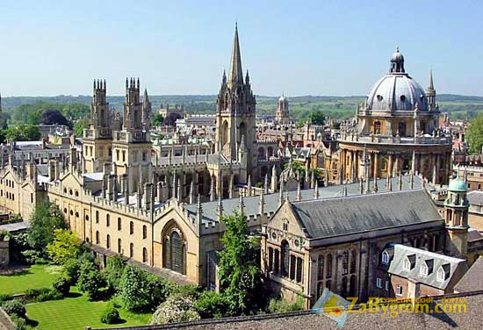

Slide 5
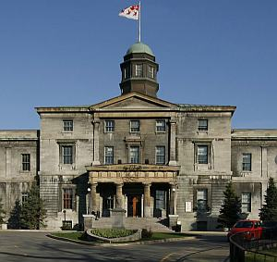

Slide 6
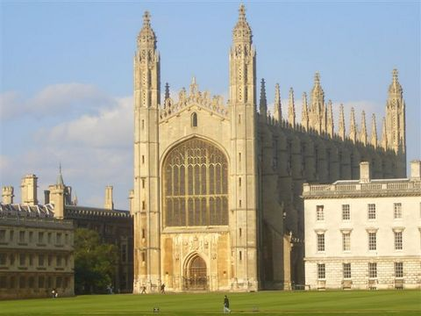
Кембридж

Slide 7
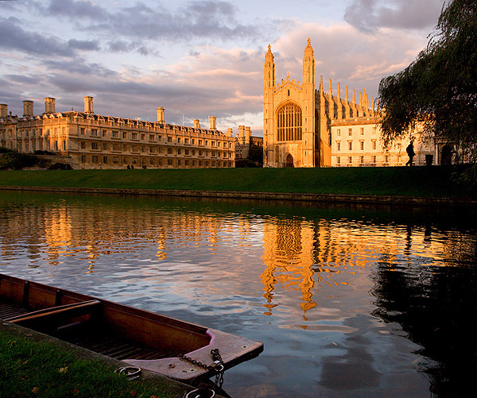

Slide 8
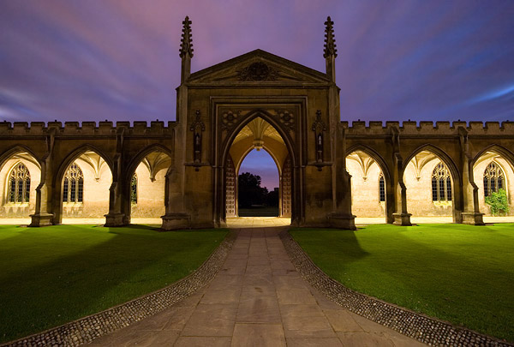

Slide 9
Кембриджский университет
один из старейших и крупнейших английских университетов. Основан в Кембридже в 1209. Первоначально существовал в виде групп домов-«колледжей», в которых жили студенты, время от времени посещая лекции учёных. Постепенно чтение лекций стало приобретать всё более организованный характер. Уже в 13 в. в К. у. определились традиционные факультеты: гуманитарный, юридический, богословский и медицинский.

Slide 10
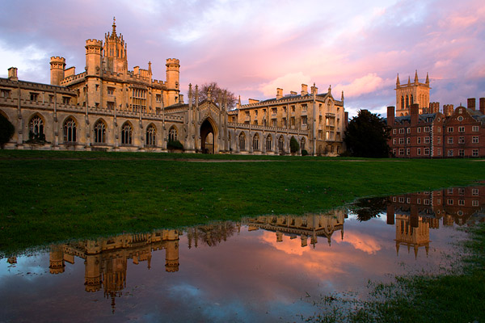

Slide 11
